Slide 1
учитель математики Терещенко Вита Витальевна
муниципальное бюджетное общеобразовательное учреждение
Гашунская средняя общеобразовательная школа №4
Посёлок Байков
Зимовниковского района
2018 год

Slide 2
Проблема, над которой работаю и способы ее решения.
«Формирование математических компетенций обучающихся на основе системно - деятельностного подхода в обучении»
Образовательные и компьютерные технологии
Внеклассная работа по предмету
Интерактивные методы обучения
Цель: Создание условий для развития личности обучающихся
и личностных качеств, необходимых для самореализации
в различных сферах деятельности.

Slide 3
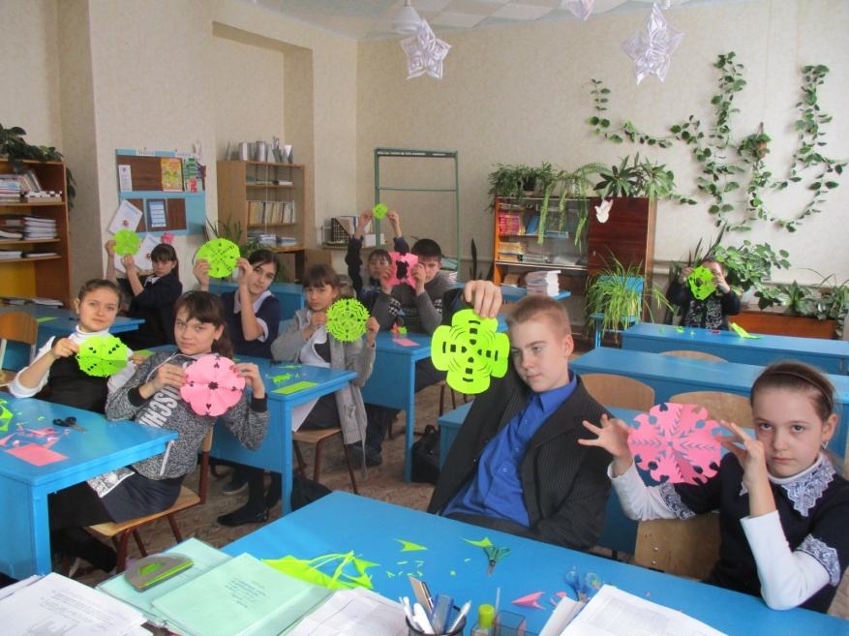
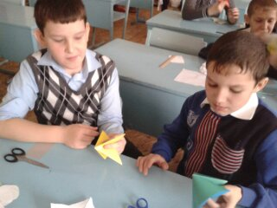
Используемые образовательные технологии
Проблемно –поисковые технологии
Технология дифференцированного обучения
Информационно-коммуникативные технологии
Технология сотрудничества
Технологии диалогового и ситуативного обучения

Slide 4
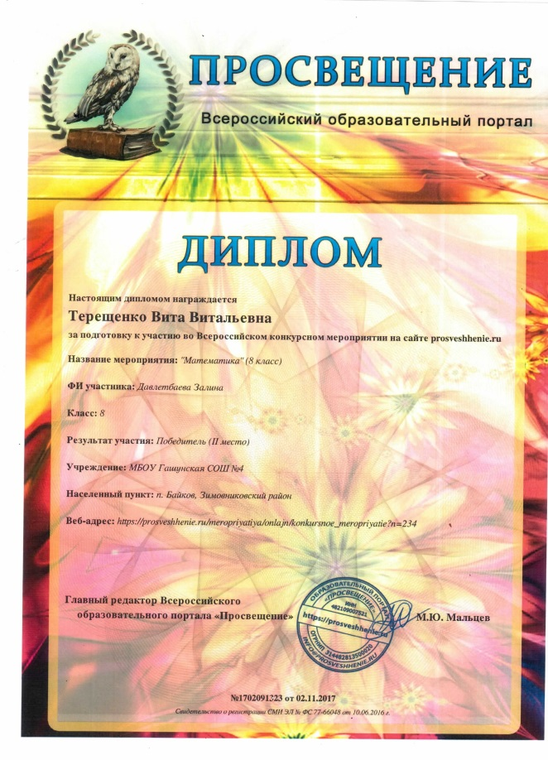
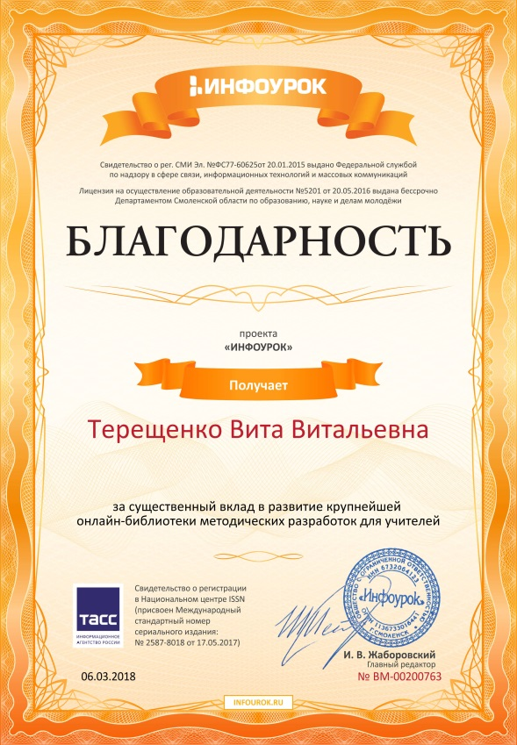
Внеклассная работа по предмету

Slide 5
Внеклассная работа по предмету

Slide 6
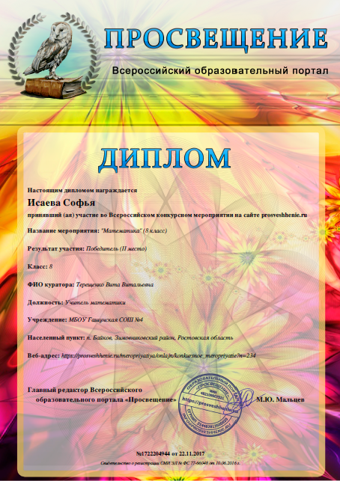
Внеклассная работа по предмету

Slide 7
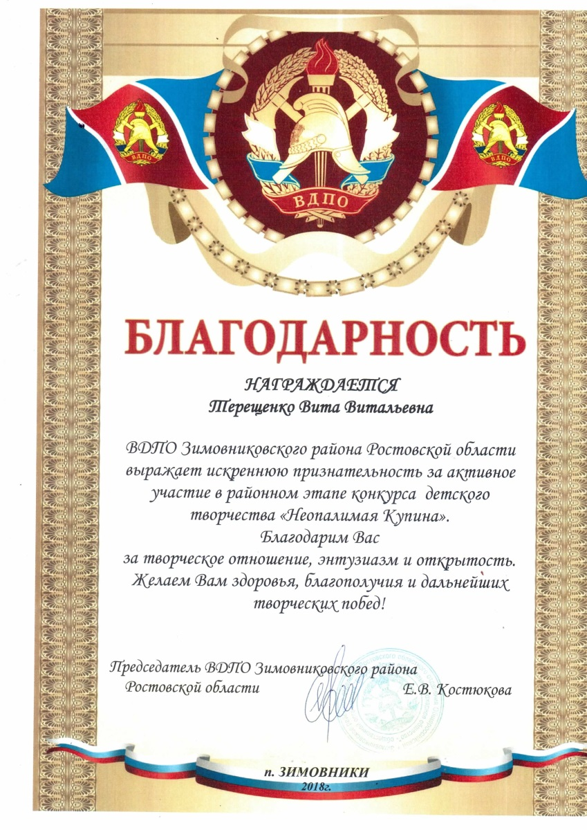
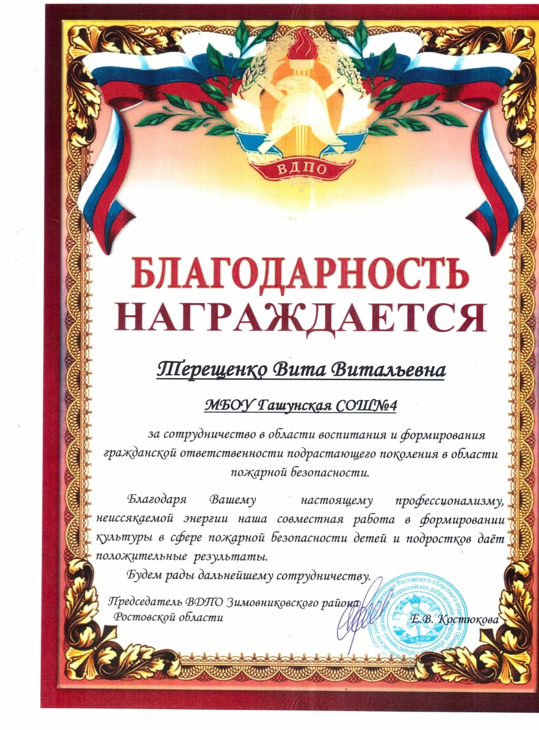
Воспитательная работа

Slide 8
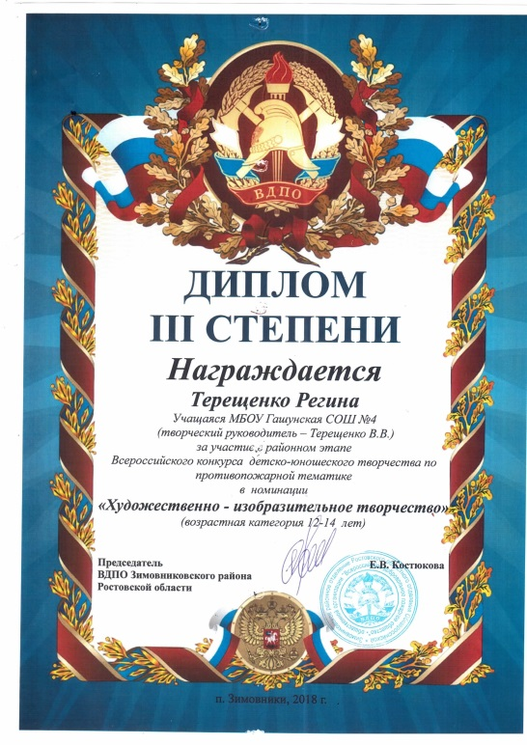
Воспитательная работа

Slide 9
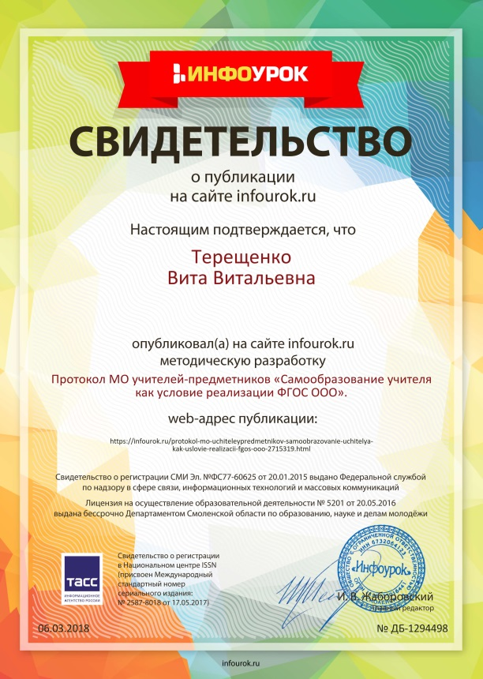
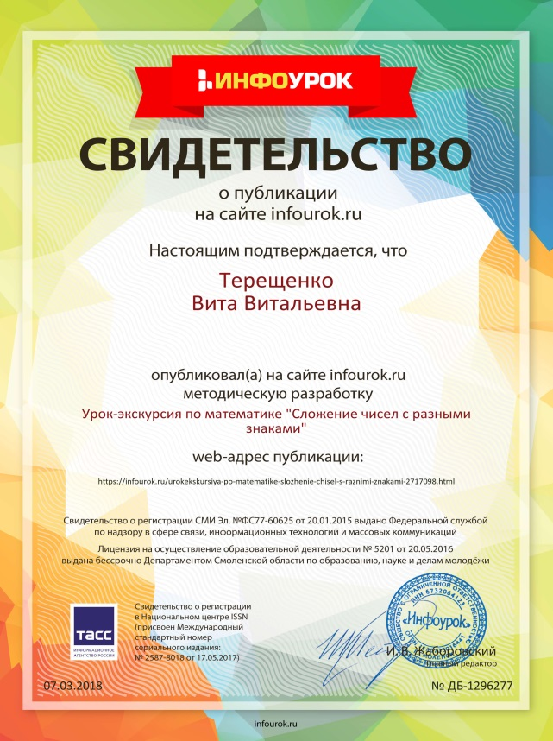
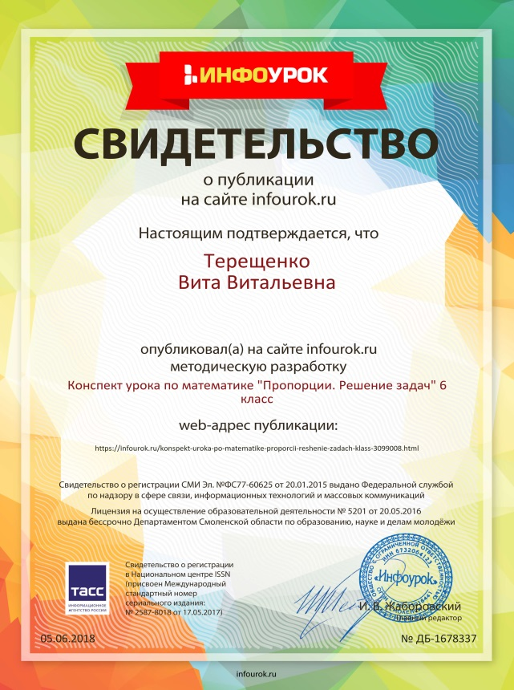
Обобщение и распространение опыта

Slide 10
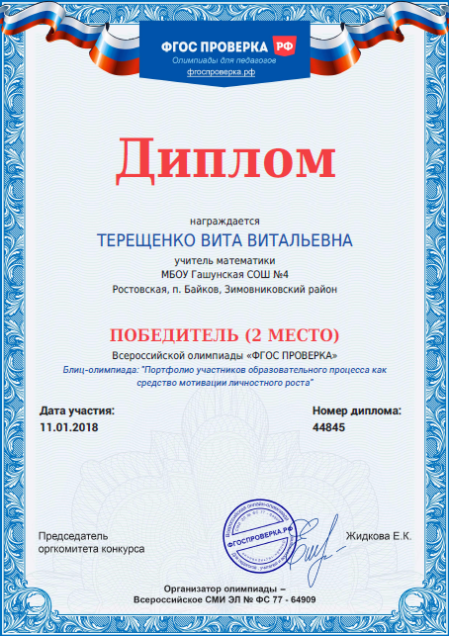
Общероссийские педагогические конкурсы

Slide 11
Результаты работы 2017 -2018 уч.год

